Slide 1

Data science e Machine Learning
Prof. Dr. Márcio Moraes

Slide 2
1 - Introdução
Introdução ao Data Science
1.1 - O que é Ciência de Dados?
1.2 - O que eu quero responder?
1.3 - Os Pilares da Ciência de Dados
1.4 - O que é ser um cientista?
1.5 - Um framework para Ciência de Dados
1.6 - Resumindo Ciência de Dados

Slide 3
1 - Data science
O que é Ciênciade Dados?
Ciência de dados é o processo de exploração, manipulação e análise dos dados para a descoberta e previsão através da criação de hipóteses, testes e validação com o objetivo de responder perguntas do negócio e/ou fazer recomendações capazes de serem diferenciais de negócio.
Todo esse processo precisa ter um forte embasamento estatístico e matemático e ser diretamente ligado ao negócio, além de poder ser feito de forma escalável e replicável.

Slide 4
1 - Data science
Objetivos da Ciência de Dados:
Usar dados históricos para fazer previsões sobre o futuro e tentar ser cada vez mais assertivo com a estratégia futura da empresa;
Descobrir diferenciais para o negócio;
Encontrar oportunidades ocultas;
Buscar padrões que não estavam perceptíveis ao olho humano;
Responder perguntas do negócio e/ou fazer recomendações capazes de serem diferenciais para o negócio.

Slide 5
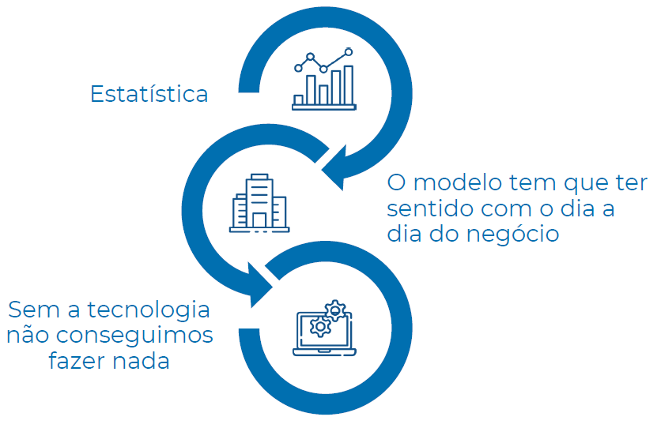
1 - Data science
Todo esse processo precisa ter um forte embasamento estatístico e matemático e ser diretamente ligado ao negócio, além de poder ser feito de forma escalável e replicável.
Na ciência de dados nós temos 3 pilares principais:

Slide 6

1 - Data science
Toda essa parte de teste, validação, de fazer as suas próprias perguntas e validar seaquelas perguntas realmente estão acontecendo, isso faz parte do processo científico.
Existe um método científico! Observação,
hipóteses, testes e validação, análises,
monitoramento.

Slide 7
1 - Data science
Quando se fala em dados, logicamente quer dizer que é necessário a existência deles e que estejam armazenados ou que pelo menos comecem a ser armazenados a partir do início do projeto.
Precisamos que existam dados armazenados (ou
pelo menos começar esse armazenamento).
Armazenamento, processamento, visualização.

Slide 8
1 - Data science
Então para entregar um bom projeto de Data Science é necessário todo um conjunto de tecnologia e de conhecimento.
Existe um método científico! Observação,
hipóteses, testes e validação, análises,
monitoramento.
Precisamos que existam dados armazenados (ou
pelo menos começar esse armazenamento).
Armazenamento, processamento, visualização.

Slide 9
1 - Data science
Você com certeza já ouviu falar que o dado é o nosso ativo mais valioso ou que é o novo petróleo.
Isso porque quando as empresas sabem usar o dado e usam de forma correta, isso vira um diferencial para o negócio.
Atualmente é necessário encantar e fidelizar o cliente, porque você não precisa mais ir em uma loja, existem sites que vendem o mesmo produto.
Por isso a importância de conhecer o cliente, saber o que, como e quando oferecer. Às vezes o cliente nem queria comprar um produto e decide comprar porque em um momento estratégico você colocou uma propaganda para ele.

Slide 10
1 - Data science
Um exemplo do dia a dia é quando você passa do lado de uma academia e o Instagram mostra uma promoção desse local.
Aí surge a pergunta “como eles sabem disso?”.
A resposta é simples, isso é um dado e é assim que ele está sendo usado hoje em dia pelas empresas. Se a sua empresa ainda não usa, ela pode ficar para trás.

Slide 11
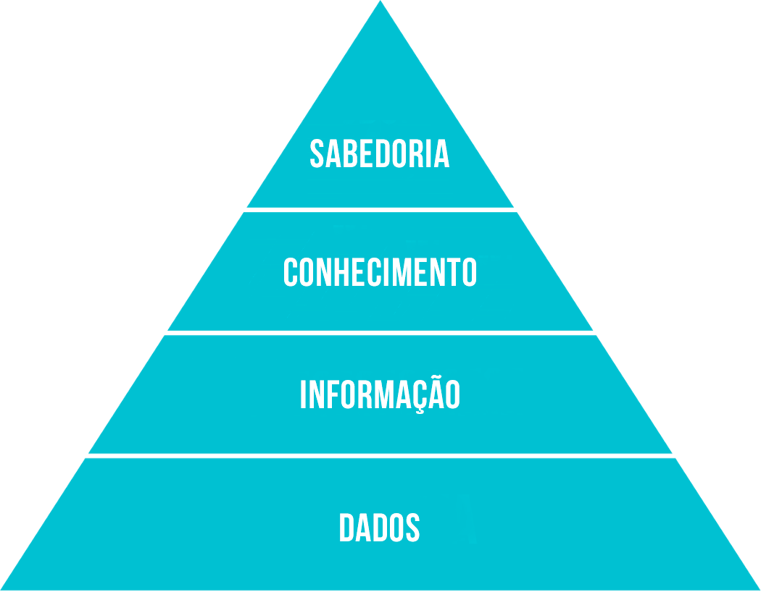
1 - Data science
A pirâmide ao lado mostra a relação entre dados e inteligência, porque dado qualquer empresa pode ter, às vezes está em uma planilha no Excel ou em papel.
Porém, a maneira como se usa, organiza e transforma esse dado, isso sim é o diferencial.
A intenção máxima é transformar os dados em inteligência e para isso é necessário ter estatística e um bom conhecimento do negócio, mas isso só é
possível se for feito junto com a tecnologia.

Slide 12
1 - Data science
Dado é a informação bruta, é o registro de que algo aconteceu
.

Slide 13
1 - Data science
Por exemplo, quando se escuta um barulho apitando 3 vezes, não sabemos de onde está vindo o barulho, nem a que se refere. Apenas que se observou o barulho apitando 3 vezes.
Barulho de apito repetindo 3 vezes

Slide 14
1 - Data science
Informação é a contextualização do dado, é o dado depois que passou por algum processamento, ou seja, começa a ter um significado, relevância e propósito.
Barulho de apito repetindo 3 vezes

Slide 15
1 - Data science
Por exemplo, ao dizer que o barulho está vindo do micro-ondas, foicontextualizado a que se refere o dado.
Barulho está vindo do micro-ondas
Barulho de apito repetindo 3 vezes

Slide 16
1 - Data science
Conhecimento fornece um significado para aquele dado, cria uma interpretação, requer uma análise e entendimento.
Barulho está vindo do micro-ondas
Barulho de apito repetindo 3 vezes

Slide 17
1 - Data science
Nesse caso o barulho indica que a comida está pronta, porque eu sei de onde vem aquele barulho e o que significa.
Esse barulho indica que a comida está pronta
Barulho está vindo do micro-ondas
Barulho de apito repetindo 3 vezes

Slide 18
1 - Data science
Inteligência é o uso do conhecimento aplicado para uma tomada de decisão com a finalidade de trazer uma vantagem.
Esse barulho indica que a comida está pronta
Barulho está vindo do micro-ondas
Barulho de apito repetindo 3 vezes

Slide 19
1 - Data science
Nesse exemplo, a tomada de decisão é retirar a comida para que ela não esfrie.
Eu vou retirar a comida e
almoçar para que ela esfrie
Esse barulho indica que a comida está pronta
Barulho está vindo do micro-ondas
Barulho de apito repetindo 3 vezes

Slide 20
1 - Data science
Conhecimento aplicado, análise para tomada de
decisão
Eu vou retirar a comida e
almoçar para que ela esfrie
Informação após a interpretação, requer análise, entendimento, avaliação e contexto
Esse barulho indica que a comida está pronta
Dados processados, com
contexto e significado, possuem
relevância e propósito
Barulho está vindo do micro-ondas
Informações brutas, registros de
ocorrência, observações
Barulho de apito repetindo 3 vezes

